Slide 1
Экологическая викторина
Интерактивная игра по экологии
Подготовила воспитатель старшей группы
Андреева Е.В..

Slide 2
Цель игры: закрепить знания детей об охране окружающей среды
Возраст участников: 5-7 лет
Правила игры:
В режиме просмотра слайдов необходимо
выбрать ответ на заданный вопрос с помощью
компьютерной мышки или иного интерактивного
оборудования.
В случае правильного ответа прозвучит звуковой
сигнал в форме «апплодисментов».

Slide 3
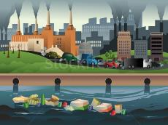
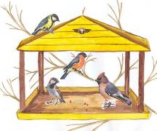
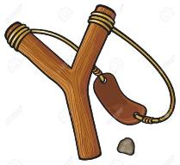
Что не наносит вред природе?

Slide 4
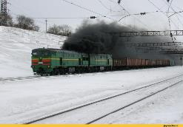
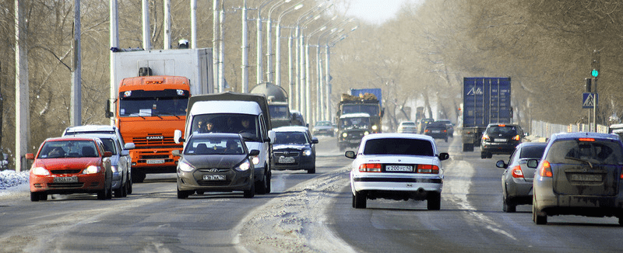
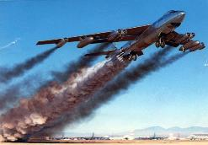
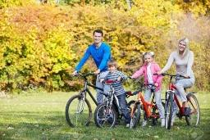
Какой транспорт самый безопасный для окружающей среды?

Slide 5
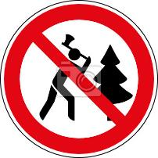
Какой знак здесь лишний?

Slide 6
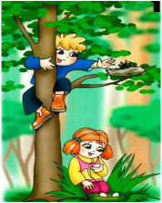
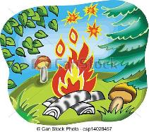
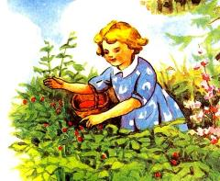
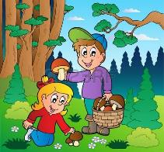
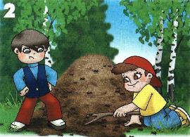
Что разрешено делать в лесу?

Slide 7
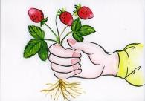
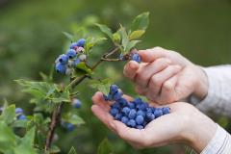
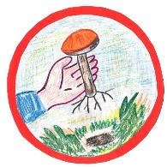
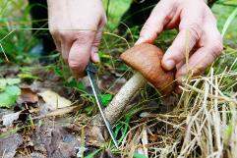
Как правильно собирать грибы и ягоды?

